Slide 1


Анализ продвижения проектов в социальных сетях
Example course
Start Course

Slide 2
Основные методы и инструменты продвижения в социальных сетях
Контент-маркетинг
Комьюнити-менеджмент
Таргет
Реклама в сообществах или аккаунтах
Виджеты
Хэштеги
Поисковая оптимизация внутри социальных сетей
Конкурсы
Взаимодействие с пользователями
Боты и офферы

Slide 3
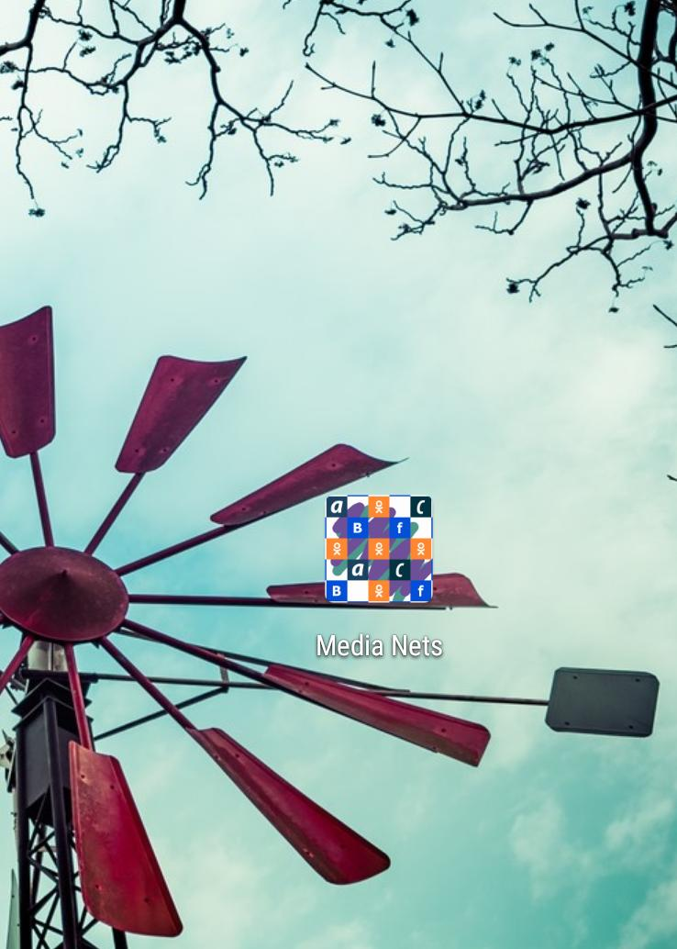
Социальная сеть | Основные инструменты
ВКонтакте | Возможность создания тематических открытых и закрытых сообществ, создание общетематического или профессионального сообщества, создание и продвижение специального мероприятия, создание внутрикорпоративных сообществ.
 | Продвижение сообщества с помощью таргетированной рекламы (используется также и в Facebook, и в Одноклассниках)
 | Использование такого инструмента, как вирусный посев в популярных сообществах (используется также и в Facebook, и в Одноклассниках)
 | Промо – посты (используется также и в Facebook, и в Одноклассниках)
 | Ретаргетинг по уникальным посетителям сайтов (используется также и в Facebook, и в Одноклассниках)
 | Ретаргетинг по составленной базе заинтересованных сайтов или клиентов (используется также и в Facebook, и в Одноклассниках)
 | Использование постинга у лидеров мнений и селебрити (используется также в Facebook, Одноклассниках, Instagram, YouTube)
 | Приглашение пользователей в группу или на мероприятие
 | Использование популярных хэштегов (используется также в Facebook, Одноклассниках, Instagram, YouTube, Twitter)
 | Конкурсы, направленные на генерацию контента, на увеличение репостов и проведение мини – активаций (используется также в Facebook, Одноклассниках)
 | Размещение нативных форматов видео и их продвижение (используется также в Facebook)
 | Распространение контента бесплатно с помощью функции «Предложить новость»
Facebook | Создание интерактивной инфографики
 | Использование менеджера рекламы SocialAds
Одноклассники | Использование рекламной платформе MyTarget
 | Проведение опросов и тестов
YouTube | Ведение видеоблога
 | Встройка ссылки на сайт в размещенное видео (используется так же в Instagram-историях)
 | Реклама с помощью AdWords – текстовая и графическая
 | Взаимная подписка (используется также в Twitter)
Instagram | Продвижение хэштега (используется также в Twitter)
 | Проведение конкурсов (используется так же в Twitter и ВКонтакте)
 | Интеграция с другими социальными сервисами и сетями
LinkedIn | Публикация постов через сервис LinkedItPulse
 | Прямые продажи
 | Продвижение вакансий и публикаций
Мессенджеры (WhatsApp, Telegram) | Создание групповых чатов

Slide 4
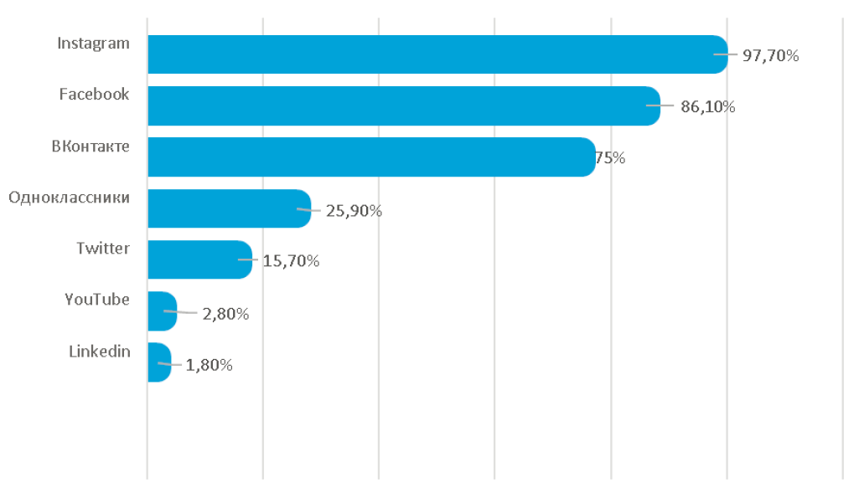
Использование площадок социальных сетей для рекламы товаров и услуг в 2018 году

Slide 5




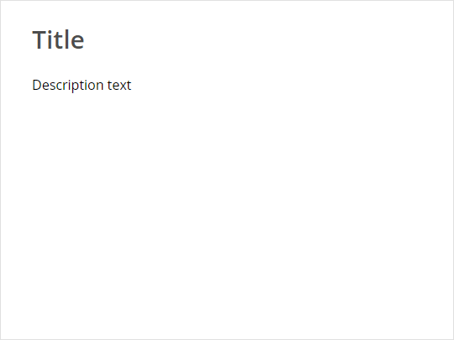
Quiz
Click the Quiz button to edit this object

